Slide 1
网络编程技术
第九讲 基本名字与地址转换
王伟
wellwang@126.com

Slide 2
主要内容
概述
域名系统
gethostbyname函数
gethostbyname2函数与IPv6支持
gethostbyaddr函数
uname和gethostname函数
getservbyname和getservbyport函数
小结

Slide 3
一、概述
到现在为止，讲课中所有例子都用数值地址来表示主机（例如，206.6.226.33），用数值端口号来标识服务器（例如，端口13代表标准的daytime服务器，端口9877代表我们的回射服务器）。
应该使用名字而不是数值，这有很多原因：名字比较容易记；数值地址可以改变但名字保持不变；随着往IPv6上转移，数值地址变得更长，手工键入一个地址更易出错。
gethostbyname和gethostbyaddr在主机名字与IP地址间进行转换；getservbyname和getservbyport在服务名字和端口号间进行转换。

Slide 4
二、域名系统
域名系统DNS（Domain Name System）主要用于主机名与IP地址间的映射。
主机名可以是简单名字，如solaris或bsdi，也可以是全限定域名FQDN （Fully Qualified Domaln Name），如solaris.kohala.com。
FQDN也称为绝对名字（absolute name）。

Slide 5
二、域名系统
freebsd IN A 12.106.32.254
IN AAAA 3ffe:b80:1f8d:1:a00:20ff:fea7:686b
IN MX 5 freebsd.unpbook.com.
IN MX 10 mailhost.unpbook.com.
ftp IN CNAME linux.unpbook.com.
www IN CNAME linux.unpbook.com.
CNAME 代表 canonical name（规范名字）

Slide 6
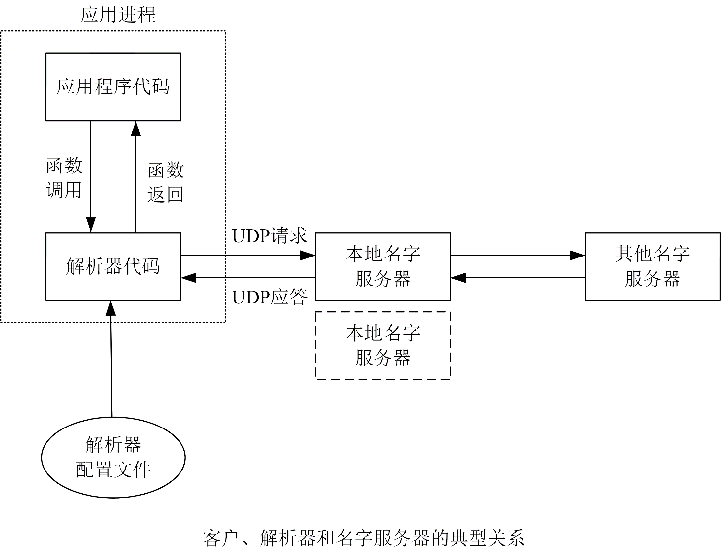
二、域名系统
gethostbyname
gethostbyaddr
包含本地名字服务器们的IP地址

Slide 7
二、域名系统
DNS替代方法
不使用DNS也可得到名字和地址信息，最常用的替代方法为静态主机文件（一般为文件/etc/hosts）或网络信息系统NIS（Network Information System）。

Slide 8
三、 gethostbyname函数
#include <netdb.h>
struct hostent * gethostbyname(const char *hostname);
返回：非空指针——成功，空指针——出错，同时设置h_errno
struct hostent
{
char * h_name;
char **h_aliases;
int h_addrtype;
int h_length;
char **h_addr_list;
};
#define h_addr h_addr_list[0]

Slide 9
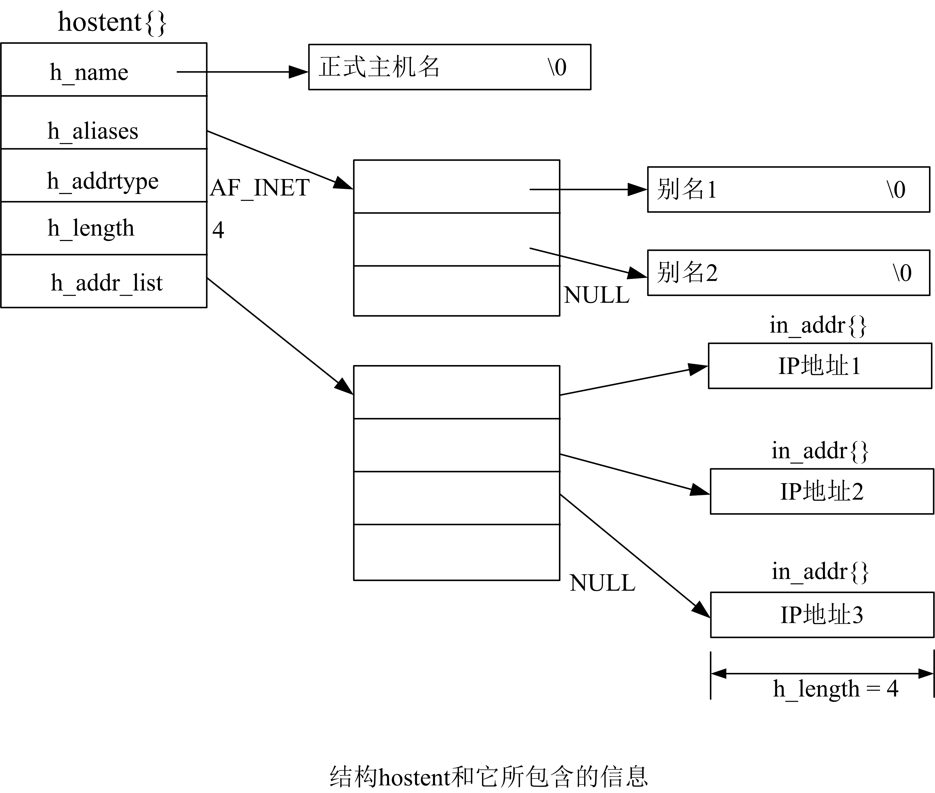
三、 gethostbyname函数

Slide 10
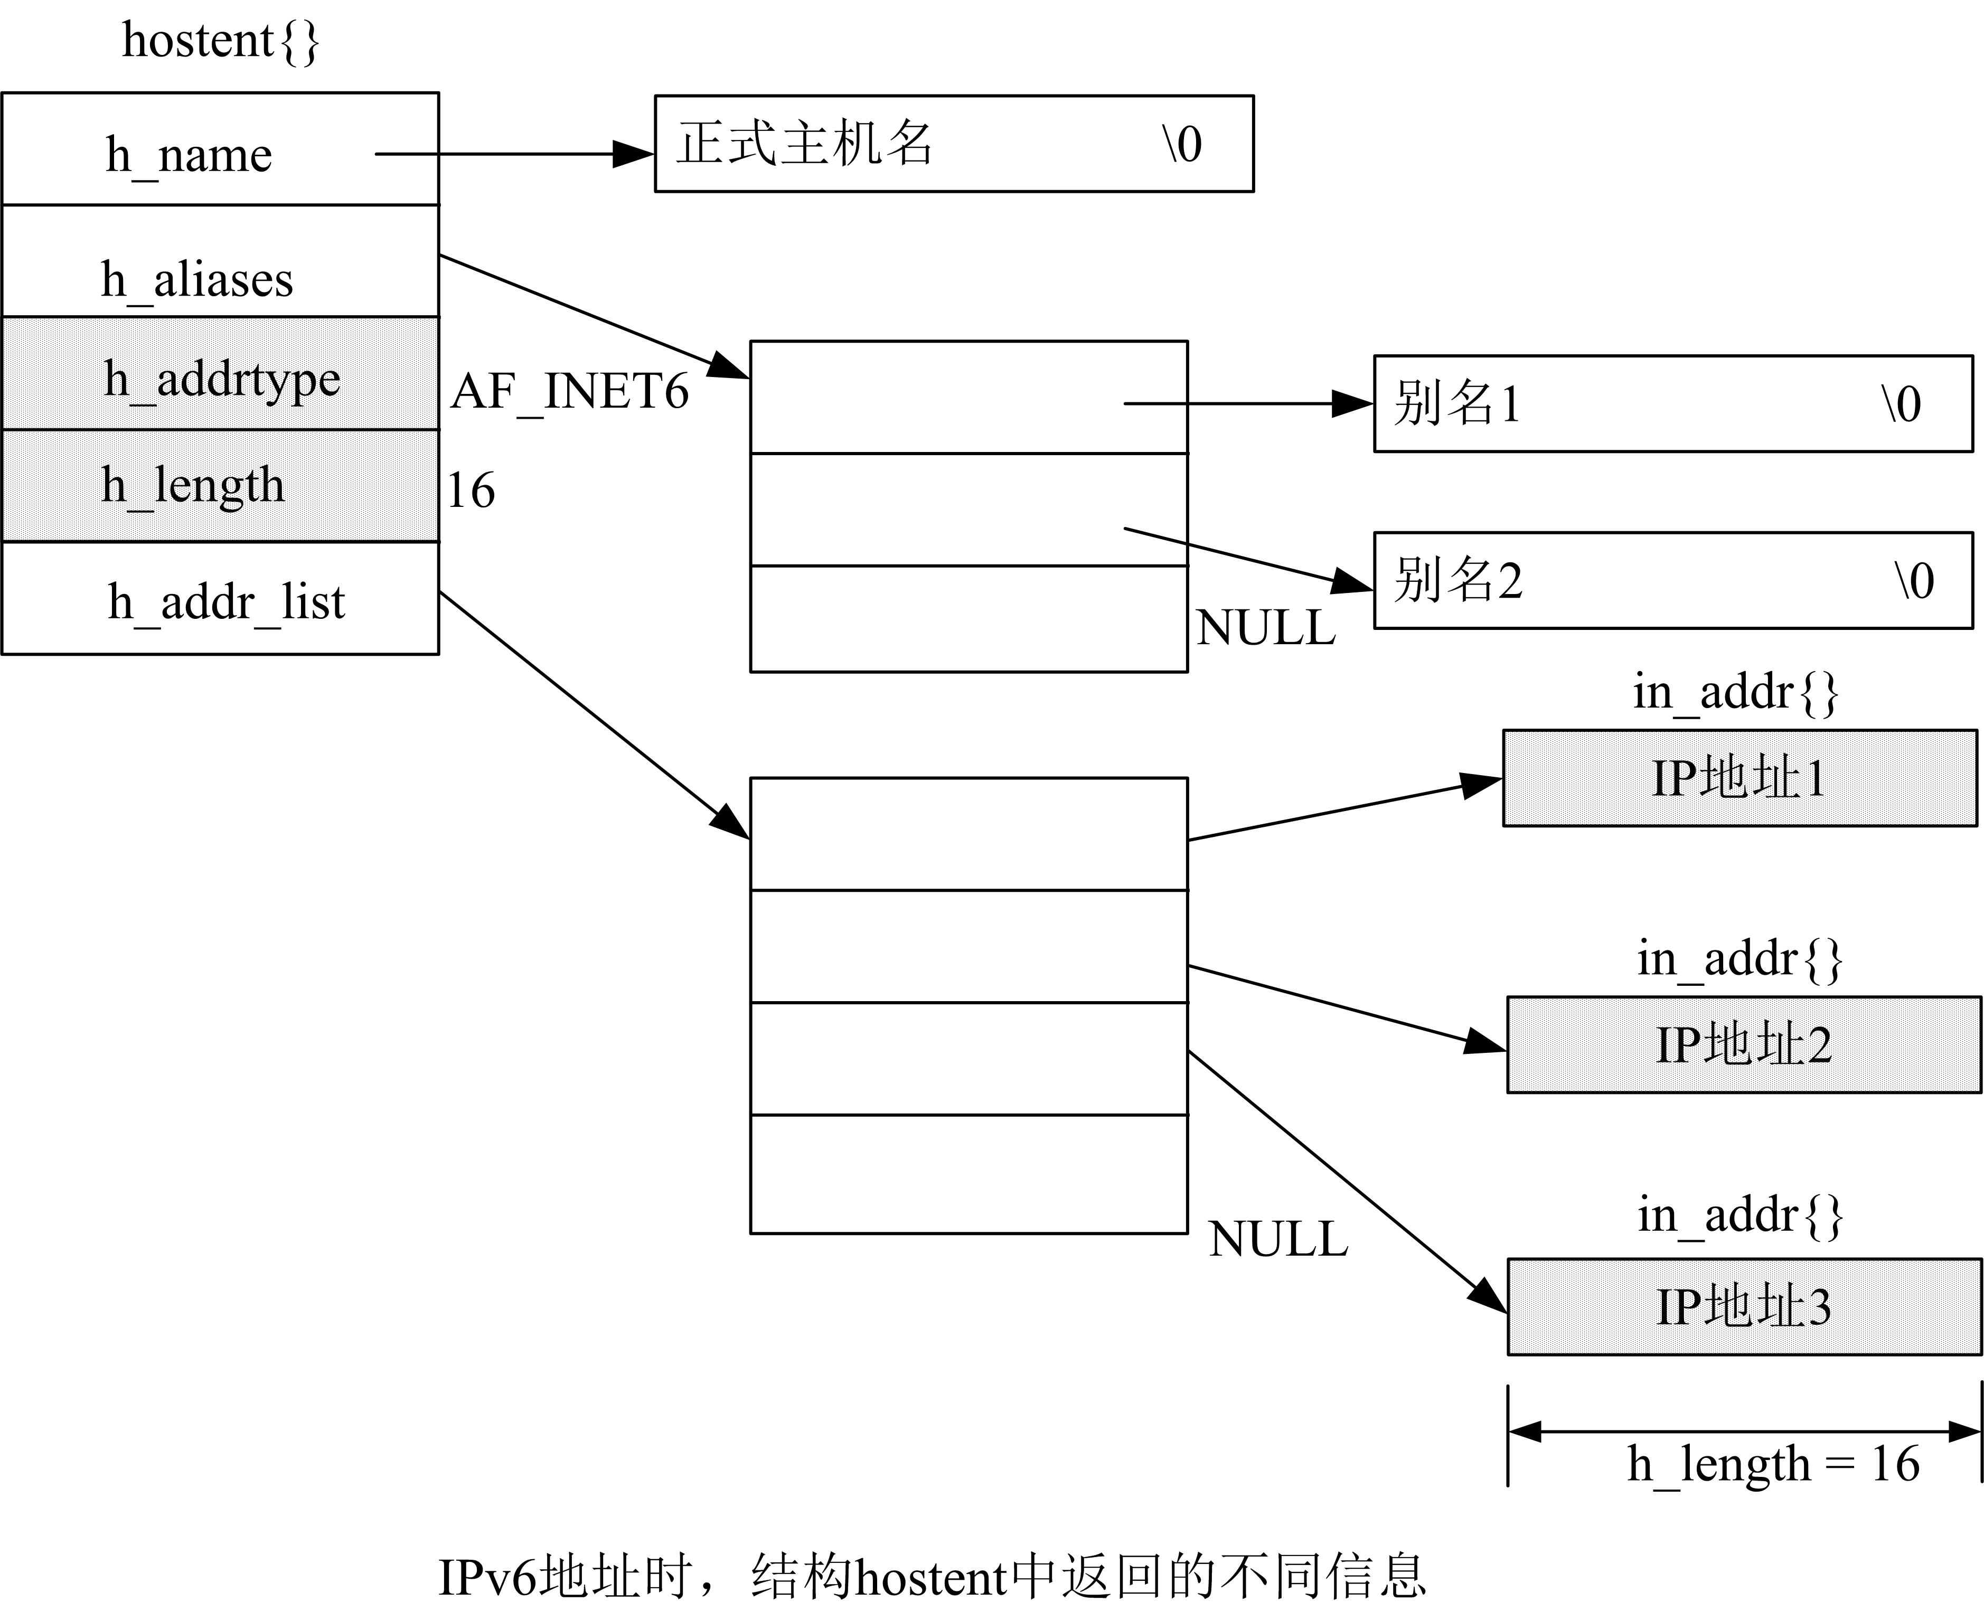
三、 gethostbyname函数

Slide 11
三、 gethostbyname函数
RES_USE_INET6解析器选项（不再支持）
BIND的较新版本（4.9.4及以后版本）提供了一个名为RES_USE_INET6的解析器选项，可以以三种不同的方法来设置它。用此选项来通知解析器使gethostbyname返回IPv6地址而不是IPv4地址。
1）应用程序本身就可以设置此选项，首先调用解析器的res_init函数，然后打开该选项：
#include <resolv.h>
res_init();
_res.options|=RES_USE_INET6;

Slide 12
三、 gethostbyname函数
RES_USE_INET6解析器选项（不再支持）
2）如果环境变量RES_OPTIONS含有串inet6，则此选项打开。此选项的作用依赖于环境变量的范围。
3）解析器配置文件（一般为/etc/ resolv.conf）可以包含如下行：
options inet6
第一个方法以每个应用程序为基设置此选项，第二个方法以每个用户为基，第三个方法以整个系统为基。

Slide 13
四、 gethostbyname2函数与
IPv6支持
#include <netdb.h>
struct hostent * gethostbyname2(const char *hostname, int family);
返回：非空指针——成功，空指针——出错，同时设置h_errno

Slide 14
调用函数 | RES_USE_INET6
 | 关闭 | 打开
gethostbyname （host） | 搜索A记录，若找到返回 IPv4地址（h_length = 4），否则返回错误。这为现存的IPv4应用程序提供了向后兼容性。 | 搜索AAAA记录，若找到，返回 IPv6 地址（h_length=16），否则搜索A记录。若找到，返回IPv4映射的IPv6地址（h_length=16），否则返回错误。
gethostbyname2 （host，AF_INET） | 搜索 A 记录，若找到，返回IPv4 地址（h_length= 4），否则返回错误。 | 搜索A记录，若找到，返回IPv4映射的IPv6地址（h_length= 16），否则返回错误。
gethostbyname2 （host，AF_INET6） | 搜索AAAA记录，若找到，返回 IPv6地址（h_length=16），否则返回错误。 | 搜索AAAA记录，若找到，返回 IPv6地址（h_length=16），否则返回错误。

Slide 15
struct hostent * gethostbyname(const char * name)
{
struct hostent * hp;
if((_res.options&RES_INIT)==0&&res_init()==-1)
{
h_errno = NETDB_INTERNAL;
return(NULL);
}
if(_res.options&RES_USE_INET6)
{
hp = gethostbyname2(name,AF_INET6);
if(hp)
return(hp);
}
return (gethostbyname2(name,AF_INET));
}

Slide 16
五、gethostbyaddr函数
#include <netdb.h>
struct hostent * gethostbyaddr(const char *addr, size_t len, int family);
返回：非空指针——成功，空指针——出错，同时设置h_errno
参数addr不是char * 类型，而是一个真正指向含有IPv4或IPv6地址的结构in_addr或in6_addr的指针；
len是此结构的大小：对于IPv4地址为4，对于IPv6 地址为16；
参数family或为AF_INET或为AF_INET6。
struct in_addr address;
inet_aton(“127.0.0.1”, &address);
host = gethostbyaddr((char *)&address, 4, AF_INET);

Slide 17
五、gethostbyaddr函数
函数gethostbyaddr和IPv6支持
1）如果family是AF_INET6，len是16，且地址是IPv4映射的IPv6地址，则在域in-addr.arpa中查找地址的低32位（IP4地址部分）。
2）如果family是AF_INET6，len是16，且地址是IPv4兼容的IPv6地址，则在域in-addr.arpa中查找地址的低32位（IP4地址部分）。
3）如果被查找的是IPv4 地址（或参数family是AF_INET，或上述两种情况中的一个为真）且解析器选项RES_USE_INET6 设置，则返回的地址（参数addr的一个拷贝）被转换为一个IPv4映射的IPv6地址：h_addrtype为AF_INET6， h_length为16。

Slide 18
六、uname和gethostname函数
函数uname返回当前主机的名字。它不是解析器库中的一部分，经常与函数gethostbyname一起用来确定本地主机的IP地址。
#include <sys/utsname.h>
int uname(struct utsname * name);
返回：非负值——成功，-1——出错

Slide 19
六、uname和gethostname函数
#define UTS_NAMESIZE 16
#define UTS_NODESIZE 256
struct utsname{
char sysname [_UTS_ NAMESIZE]; / * name of this operating system * /
char nodename [_UTS_NODESIZE]; / * name of this node * /
char release [_UTS_ NAMESIZE]; / * O.S release level * /
char version [_UTS_ NAMESIZE]; / * O.S version level * /
char machine [_UTS_ NAMESIZE]; / * hardware type* /
};

Slide 20
六、uname和gethostname函数
函数gethostname也返回当前主机的名字。
#include <unistd.h>
int gethostname(char * name,size_t namelen);
返回：0——成功，-1——出错

Slide 21
七、getservbyname和 getservbyport函数
服务器就像主机一样，也常常是由名字来标识的。如果我们在代码中，通过服务器的名字而不是通过服务器端口号来认知它，而且从主机到端口号的映射包含在一个文件中（一般是/etc/services），则如果端口号改变，我们所需做的所有修改就是改动文件/etc/services中的一行，而不是重新编译应用程序。

Slide 22
七、getservbyname和 getservbyport函数
#include <netdb.h>
struct servent * getservbyname(const char *servname, const char * protoname);
返回：非空指针——成功，空指针——出错
struct servent
{
char * s_name;
char ** s_aliases;
int s_port;
char * s_proto;
};

Slide 23
七、getservbyname和 getservbyport函数
struct servent * sptr;
sptr = getservbyname("domain","udp");
sptr = getservbyname("ftp","tcp");
sptr = getservbyname("ftp",NULL);
sptr = getservbyname("ftp","udp");

Slide 24
七、getservbyname和 getservbyport函数
函数getservbyport在给定端口号和可选协议后查找相应的服务。
#include <netdb.h>
struct servent * getservbyport(int port,const char *protoname);
port值必须为网络字节序。
struct servent * sptr;
sptr = getservbyport(htons(53),"udp");
sptr = getservbyport(htons(21),"tcp");
sptr = getservbyport(htons(21),NULL);
sptr = getservbyport(htons(21),"udp");

Slide 25
小结
应用程序用来将主机名转换为IP地址或进行相反过程的一组函数称为解析器。
gethostbyname和gethostbyaddr是两个最常用的函数。随着向IPv6的转移，由这两个函数装填的hostent 结构保持不变，但结构中的某些信息发生了变化。为支持IPv6，还需要一个新的函数gethostbyname2。
处理服务名和端口号的常用函数是getservbyname，它取一个服务名并返回一个包含端口号的结构。这种映射一般包含在文本文件中。
getaddrinfo
getnameinfo

